Slide 1
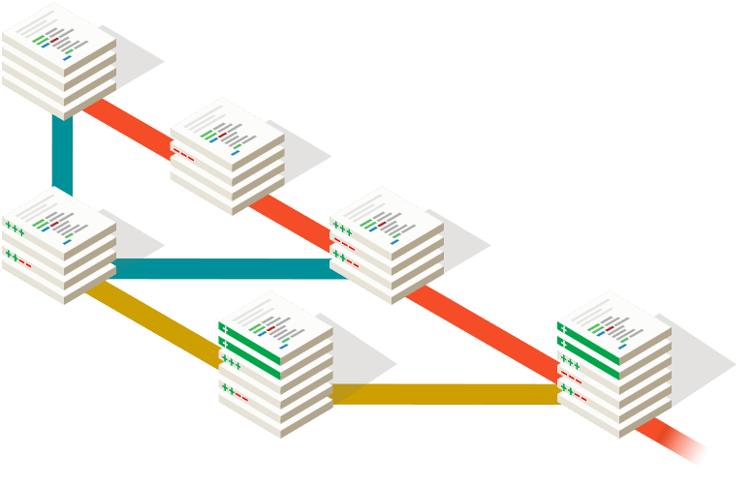
Seminarvortrag
Versionsverwaltung mit Git
Quelle: www.git-scm.com
Notes:
Einleitung:
Begrüßung, Vorstellung
Fragen während der Präsentation oder danach?

Slide 2
1. Einleitung
1.1 Zielsetzung der Seminararbeit
1.2 Was ist Versionsverwaltung?
1.3 Begriffliche Grundlagen
2. Versionsverwaltungskonzepte und -systeme
2.1 Zentrale Versionsverwaltung (CVCS)
2.2 Verteilte Versionsverwaltung (DVCS)
2.3 SVN als CVCS
2.4 Git als DVCS
2.5 Arbeitsprozesse von SVN und Git
3. Einsatz von Git
3.1 Installation von Git
3.2 Die Git-Kommandozeile
3.3 Grafische Benutzeroberflächen für Git
4. Git versus SVN

Slide 3
Einleitung
Zielsetzung der Seminararbeit
Der Einsatz von Versionsverwaltungssystemen spielt nicht nur in der Softwareentwicklung, sondern auch in vielen anderen Unternehmen, in denen Dokumente bearbeitet und elektronisch abgesichert werden, eine wichtige Rolle.
Der Bedarf an geeigneten Versionsverwaltungssystemen zur Verbesserung der Code-Qualität und Verwaltung von Dateien wird immer größer.
Ziel der Seminararbeit ist, die Anwender von Concurrent Versions System (CVS) oder Subversion (SVN) davon zu überzeugen, auf Git umzusteigen.

Slide 4
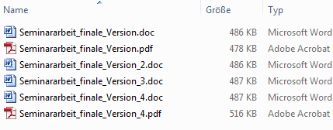
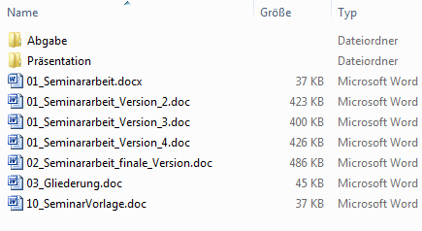
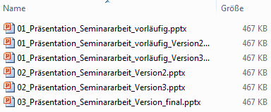
Einleitung
Warum Versionsverwaltung?
Notes:
Bevor wir uns tiefer mit der Thematik beschäftigen, sollten wir uns zunächst klar machen, warum wir eine Versionsverwaltung benötigen und was Versionsverwaltung überhaupt ist
Beschäftigen wir uns zunächst mit der Frage, warum wir eine Versionsverwaltung überhaupt benötigen. Wir werden nachher noch die Vor und Nachteile genauer darstellen. Ich möchte Ihnen aber vorweg schon mal einen Eindruck davon verschaffen, was eine Versionsverwaltung für uns leisten kann.
Kommen Ihnen solche Bilder bekannt vor?
Fast jeder hat bereits eine solche Struktur erzeugt. Ob für Haus-, Bachelor-, Master- oder Doktorarbeit. Vermutlich sind auch alle irgendwie damit klar gekommen. Ich war selber überrascht. Obwohl wir in diesem Seminar über Versionsverwaltung geschrieben haben, haben wir beim Erarbeiten der Arbeit keine Versionsverwaltung verwendet. Und ich hätte mir an der ein oder anderen Stelle eine Versionsverwaltung gewünscht!

Slide 5
Einleitung
Warum Versionsverwaltung?
Notes:
Bevor wir uns tiefer mit der Thematik beschäftigen, sollten wir uns zunächst klar machen, warum wir eine Versionsverwaltung benötigen und was Versionsverwaltung überhaupt ist
Beschäftigen wir uns zunächst mit der Frage, warum wir eine Versionsverwaltung überhaupt benötigen. Wir werden nachher noch die Vor und Nachteile genauer darstellen. Ich möchte Ihnen aber vorweg schon mal einen Eindruck davon verschaffen, was eine Versionsverwaltung für uns leisten kann.
Kommen Ihnen solche Bilder bekannt vor?
Fast jeder hat bereits eine solche Struktur erzeugt. Ob für Haus-, Bachelor-, Master- oder Doktorarbeit. Vermutlich sind auch alle irgendwie damit klar gekommen. Ich war selber überrascht. Obwohl wir in diesem Seminar über Versionsverwaltung geschrieben haben, haben wir beim Erarbeiten der Arbeit keine Versionsverwaltung verwendet. Und ich hätte mir an der ein oder anderen Stelle eine Versionsverwaltung gewünscht!

Slide 6
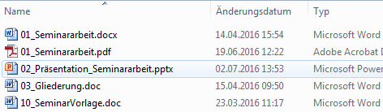
Einleitung
Warum Versionsverwaltung?
Notes:
Mit einem Versionsverwaltungssystem würde das Ganze so aussehen! Und trotzdem habe ich alle älteren Versionen der Dokumente zur Verfügung!
Ich sage, deutlich übersichtlicher, damit lässt sich besser arbeiten!

Slide 7


Einleitung
Was ist Versionsverwaltung?
Neuer
System zur Verfolgung, Verwaltung und Versionierung einer Ansammlung von Dateien
Zurückverfolgung eines Werdeganges einer Datei
Rückkehr zu älteren Versionen
Aktuell
Älter
Notes:
Was ist. Bzw. was macht also so eine Versionsverwaltung?
Eine Versionsverwaltung verfolgt, verwaltet und versioniert die Dateien, die darin gespeichert werden
So kann man den Werdegang einer Datei zurückverfolgen und bei Bedarf auf ältere Dateien zurückkehren
Im Kontext der Versionsverwaltung existieren einige Fachbegriffe die wir zunächst definieren müssen.

Slide 8
Einleitung
Begriffliche Grundlagen
Jedes VCS(engl. Version Control System) besitzt in der Regel ein sogenanntes Repository
Ein Repository bezeichnet eine Datenbank in der die über die Zeit entstandenen verschiedenen Versionen (Zustände) eines Projektes als sogenannte Versionshistorie abgelegt werden
Eine Versionshistorie ist dabei als die Folge der zu einer Datei entstandenen Versionen zu verstehen.
Als Working Direktory oder auch Working Tree wird ein Arbeitsverzeichnis eines VCS bezeichnet.
Unter einem Klon wird eine vollständige Kopie eines Repositories verstanden
Ein Snapshot ist im Folgenden definiert als eine Momentaufnahme des Zustands sämtlicher Dateien des Repositories

Slide 9
Einleitung
Begriffliche Grundlagen
Ein Snapshot ist im Folgenden definiert als eine Momentaufnahme des Zustands sämtlicher Dateien des Repositories
Staging(INDEX): Der INDEX ist ein Staging Bereich, in dem neue Commits vorbereitet werden

Slide 10
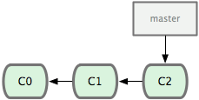
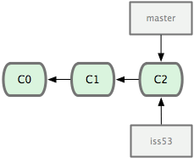
Einleitung
Begriffliche Grundlagen
Der Master ist der Hauptentwicklungszweig einer Versionskontrolle
Ein Hauptentwicklungszweig ist ein Branch oder Zweig, der als Basis für jede neue Entwicklung verwendet wird.
Branch: ermöglicht aus einem gemeinsamen Code die parallele Entwicklung von Features oder neuen Funktionalitäten

Slide 11
Einleitung
Begriffliche Grundlagen
Remote Repositorys sind Verzeichnisse, die von einem externen Server gehostet werden
Ein Tag ist eine Kopie vom Master und stellt eine Art Markierung dar.
Mit einem Code-Merge werden zwei Entwicklungszweige zusammengeführt.
Mit Checkout (auch Auschecken genannt) ist es möglich, zwischen verschiedenen Branches zu navigieren.
Mit dem Commit, auch Revision genannt, werden Änderungen in das lokale Repository eingecheckt

Slide 12
Einleitung
Begriffliche Grundlagen
Mit Fetch werden alle Änderungen vom Remote Repository heruntergeladen.
Mit Pull wird ein lokales Repository mit den neuesten Änderungen zum Beispiel vom Remote Repository aktualisiert
Mit Push werden Änderungen in ein gemeinsam genutztes Repository (z.B. Master) hochgeladen
Pull Request - Code-Reviews vor dem Zusammenführen in den Hauptentwicklungszweig.

Slide 13
1. Einleitung
1.1 Zielsetzung der Seminararbeit
1.2 Was ist Versionsverwaltung?
1.3 Begriffliche Grundlagen
2. Versionsverwaltungskonzepte und -systeme
2.1 Zentrale Versionsverwaltung (CVCS)
2.2 Verteilte Versionsverwaltung (DVCS)
2.3 SVN als CVCS
2.4 Git als DVCS
2.5 Arbeitsprozesse von SVN und Git
3. Einsatz von Git
3.1 Installation von Git
3.2 Die Git-Kommandozeile
3.3 Grafische Benutzeroberflächen für Git
4. Git versus SVN
Notes:
Einleitung:
Nun da wir uns mit den Fachbegriffen beschäftigt haben, können wir mit der Einarbeitung in das Themenfeld beginnen
Was ein VCS ist haben wir bereits oberflächlich besprochen
Wie das ganze im Detail aussehen kann, werde ich nun vorstellen

Slide 14
Versionsverwaltungskonzepte und -systeme
Lokale Versionsverwaltung (LVCS)
Einmalige lokale Speicherung der Repositories (R) und Working Directories (WD)
WDx und Rx liegen auf dem gleichen Computer
Computer mit LVCS ist einziger Zugangspunkt
Computerinterner Commit
LVCS-Computer
WD1
WD2
WDx
R1
R2
Rx
Vers. 3
Vers. 3
Vers. 3
Vers. 2
Vers. 2
Vers. 2
Vers. 1
Vers. 1
Vers. 1
1. Anlage Repositories
2. Dateien hinzufügen
3. Dateien auschecken
4. Commit der Änderungen
Notes:
Ich stelle euch zunächst das Konzept der lokalen Versionsverwaltung vor
Beschreibung:
Wir haben einen Computer auf dem das LVCS installiert ist
Auf diesem Computer legen wir Repositories an
Dann fügen wir Dateien den Repositories hinzu
Mit einem Checkout übertragen wir die Dateien in die Working Directories. Wir können diese nun bearbeiten.
Anschließend speichern wir, über Commits, neue Versionen der Dateien in den Repositories
Zu 1:
Das vollständige VCS befindet sich auf einem Computer
Repository und Working Directories werden lokal auf der Festplatte des PC‘s gespeichert
Zu 2:
Working Directories und Repositories liegen also auf dem gleichen Computer
Zu 3:
Zugang zu dem LVCS und somit zu den darin liegenden Dateien bekommt man erstmal nur über diesen PC
Zu 4:
- Ein Commit findet folglich lokal auf dem Computer statt
Dieses Konzept hat allerdings in erster Linie einen zentralen Nachteil!

Slide 15

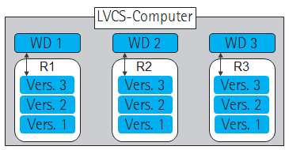
Versionsverwaltungskonzepte und -systeme
Lokale Versionsverwaltung (LVCS)
Einmalige lokale Speicherung der Repositories (R) und Working Directories (WD)
WDx und Rx liegen auf dem gleichen Computer
Computer mit LVCS ist einziger Zugangspunkt
Computerinterner Commit
Problematik:
Kooperatives Arbeiten nicht möglich
Notes:
Die Seminararbeit haben Christian und ich zu zweit ohne VCS erarbeitet. Wie haben wir das wohl gehandhabt? (Rhetorisch)
Erst hat der eine die Ideen verfasst. Dann der andere diese Bewertet und seine Ideen hinzugefügt. Irgendwann War die Struktur fertig und wir haben jeder unseren Teil erarbeitet. Nachher hat einer von beiden die Arbeit zusammengefügt.
Umständlich. Sollte auch einfacher gehen oder?

Slide 16
Versionsverwaltungskonzepte und -systeme
Zentrale Versionsverwaltung (CVCS)
Computer- und plattformübergreifende Änderungen möglich
Gleichzeitige Änderung der identischen Ressource möglich
Zentraler VCS-Server mit Repositories
Client Computer mit Working Directories
Zugriff auf das VCS über Client-Computer
Commit vom Client auf den Server
Server-Computer
R1
R2
R3
Vers. 3
Vers. 3
Vers. 3
Vers. 2
Vers. 2
Vers. 2
Vers. 1
Vers. 1
Vers. 1
Client-Computer 1
Client-Computer 2
WD 11
WD 12
WD 13
WD 21
WD 22
WD 23
Notes:
Beschreibung:
Wir haben diesmal einen Server auf dem das CVCS installiert ist
Und auf dem die Repositories abgelegt werden
Die Dateien werden genauso in den Repositories mit den verschiedenen Versionen gehalten
Checkout: Mit einem Checkout übertragen wir die Dateien in die Working Directories. Wir können diese nun bearbeiten.
Commit: Anschließend speichern wir, über Commits, neue Versionen der Dateien in den Repositories

Slide 17
Versionsverwaltungskonzepte und -systeme
Zentrale Versionsverwaltung (CVCS)
Computer- und plattformübergreifende Änderungen möglich
Gleichzeitige Änderung der identischen Ressource möglich
Zentraler VCS-Server mit Repositories
Client Computer mit Working Directories
Zugriff auf das VCS über Client-Computer
Commit vom Client auf den Server
Problematik:
Single Point of Failure, Netzwerkabhängigkeit
Server-Computer
R1
R2
R3
Vers. 3
Vers. 3
Vers. 3
Vers. 2
Vers. 2
Vers. 2
Vers. 1
Vers. 1
Vers. 1
Client-Computer 1
Client-Computer 2
WD 11
WD 12
WD 13
WD 21
WD 22
WD 23
Notes:
Probleme noch Grafisch einarbeiten

Slide 18
Versionsverwaltungskonzepte und -systeme
Verteilte Versionsverwaltung (DVCS)
Computer- und plattformübergreifende Änderungen möglich
Gleichzeitige Änderung der identischen Ressource möglich
Repositories liegen auf jedem Anwendercomputer (Klone)
Jeder Anwenderrechner hat individuelle WD‘s
Zugriff auf das VCS von jedem integrierten Computer
Computerinterner Commit
Erst push gleich mit anderen Computern ab
Server-Computer
R1
R2
Rx
Vers. 3
Vers. 3
Vers. 3
Vers. 2
Vers. 2
Vers. 2
Vers. 1
Vers. 1
Vers. 1
Client-Computer 1
Client-Computer 2
WD 11
WD 12
WD 13
WD 21
WD 22
WD 23
R1
R2
Rx
R1
R2
Rx
Vers. 3
Vers. 3
Vers. 3
Vers. 3
Vers. 3
Vers. 3
Vers. 2
Vers. 2
Vers. 2
Vers. 2
Vers. 2
Vers. 2
Vers. 1
Vers. 1
Vers. 1
Vers. 1
Vers. 1
Vers. 1
Notes:
Zum Server:
Server optional aber ratsam
Zwar technisch möglich, direkt mit Repositories Anderer zu arbeiten, Änderungen dorthin zu pushen oder von dort zu holen
leicht die Arbeit Anderer durcheinander bringen
Repositories sollten von überall und möglichst zu jeder Zeit verfügbar sein
Ohne Server sind andere Repositories nur Verfügbar, wenn der Rechner läuft

Slide 19
Versionsverwaltungskonzepte und -systeme
SVN als CVCS
SVN ist ein zentrales Versionskontrollsystem (CVCS)
In der Praxis stark etabliertes VCS
CVCS Konzept determiniert viele Vor- und Nachteile

Slide 20
Versionsverwaltungskonzepte und -systeme
Git als DVCS
Git ist ein verteiltes Versionskontrollsystem (DVCS)
Kontinuierliche Weiterentwicklung des Systems
DVCS Konzept determiniert Vor- und Nachteile
Notes:
Git wird kontinuierlich durch die Git Community weiterentwickelt.
DVCS Konzept ermöglicht viele Vorteile, bringt aber auch Nachteile mit sich

Slide 21
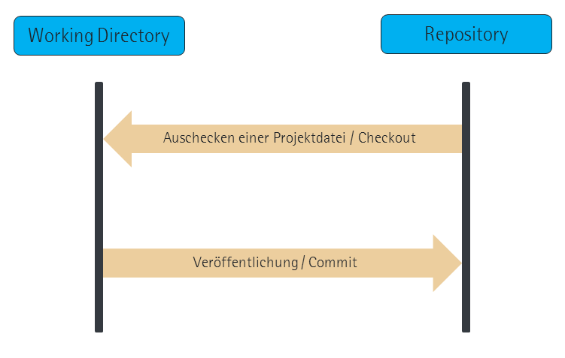
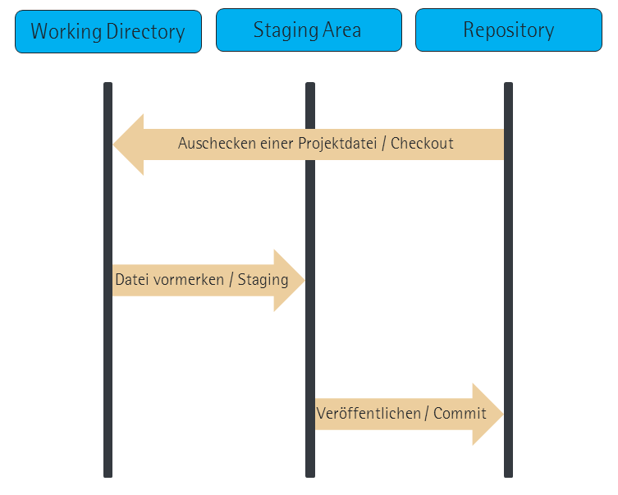
Versionsverwaltungskonzepte und -systeme
Arbeitsprozesse von SVN und Git
Auschecken einer Datei des Repositories (Checkout)
Bearbeitung der Dateien im Arbeitsverzeichnis
Veröffentlichung der Änderungen über das Repository (Commit)
Auschecken der Dateien
Bearbeitung der Dateien im Arbeitsverzeichnis
Vormerken der Dateien für das nächste Commit
Vorgemerkte Dateien über ein Commit im Repository speichern
Notes:
Über den verteilten Ansatz hinaus bietet Git eine Besonderheit. Die Staging Area
Beschreibung der Staging Area: …

Slide 22
1. Einleitung
1.1 Zielsetzung der Seminararbeit
1.2 Was ist Versionsverwaltung?
1.3 Begriffliche Grundlagen
2. Versionsverwaltungskonzepte und -systeme
2.1 Zentrale Versionsverwaltung (CVCS)
2.2 Verteilte Versionsverwaltung (DVCS)
2.3 SVN als CVCS
2.4 Git als DVCS
2.5 Arbeitsprozesse von SVN und Git
3. Einsatz von Git
3.1 Installation von Git
3.2 Die Git-Kommandozeile
3.3 Grafische Benutzeroberflächen für Git
4. Git versus SVN

Slide 23
Einsatz von Git
Installation von Git
Installation unter Windows
kostenlos aus dem Internet herunterladen und auf dem eigenen Rechner installieren.
https://git-scm.com/download/win
Installation unter Linux
Fedora Linux-Distribution:
$ dnf install git
Debian/Ubuntu Linux-Distribution:
$ apt-get install git

Slide 24
Einsatz von Git
Die Git-Kommandozeile
Repository anlegen
Ein existierendes Projekt oder Verzeichnis in ein neues Git Repository importieren
$ git init
Remote Repository klonen
$ git clone https://github.com/cristallin/git-project-seminar.git
Git konfigurieren
$ git config –list
$ git config --global user.name ““

Slide 25
Einsatz von Git
Die Git-Kommandozeile
Status von Dateien abfragen
$ git status
Branch erstellen und auschecken
$ git branch <branch>
$ git checkout <branch>
Neuer Branch mit anderen teilen
$ git push -u origin <branch>
Änderungen im neuen Branch vornehmen und mit anderen teilen.
$ git commit
$ git push origin <branch>
Anzeige der Historie
$ git log
Merge-Prozess

Slide 26
Einsatz von Git
Grafische Benutzeroberflächen für Git
SourceTree
läuft nur unter Windows und Mac OS X
kein Linux Support
kostenloses Programm
Registrierung nach 30 Tagen
unterstützt Git, Mercurial und SVN

Slide 27
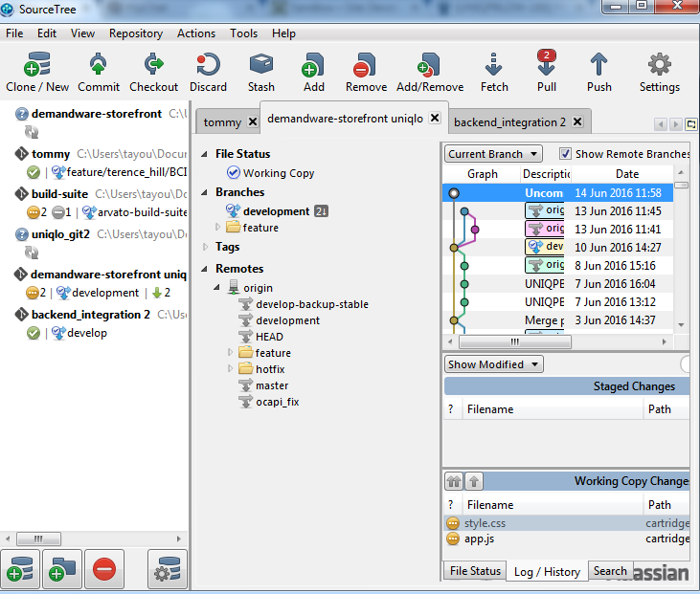
Einsatz von Git
Grafische Benutzeroberflächen für Git
SourceTree

Slide 28
Einsatz von Git
Grafische Benutzeroberflächen für Git
TortoiseGit
steht unter der GNU General Public License (GPL)
läuft nur unter Windows (Windows Vista SP2, Windows 7, Windows XP)
kann nur mit Administrator-Rechten installiert werden
kann mit issue tracking systems integriert werden
steht unter der GNU General Public License (GPLr Windows (Windows Vista SP2, Windows 7, Windows XP)
kann nur mit Administrator-Rechten installiert werden
kann mit issue tracking systems integriert werden

Slide 29
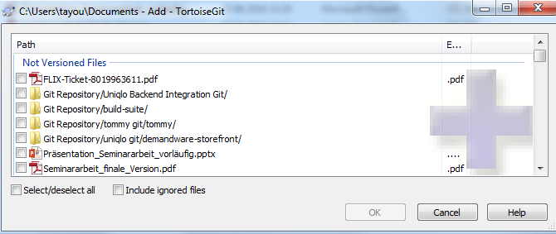
Einsatz von Git
Grafische Benutzeroberflächen für Git
TortoiseGit
steht unter der GNU General Public License (GPLr Windows (Windows Vista SP2, Windows 7, Windows XP)
kann nur mit Administrator-Rechten installiert werden
kann mit issue tracking systems integriert werden

Slide 30
1. Einleitung
1.1 Zielsetzung der Seminararbeit
1.2 Was ist Versionsverwaltung?
1.3 Begriffliche Grundlagen
2. Versionsverwaltungskonzepte und -systeme
2.1 Zentrale Versionsverwaltung (CVCS)
2.2 Verteilte Versionsverwaltung (DVCS)
2.3 SVN als CVCS
2.4 Git als DVCS
2.5 Arbeitsprozesse von SVN und Git
3. Einsatz von Git
3.1 Installation von Git
3.2 Die Git-Kommandozeile
3.3 Grafische Benutzeroberflächen für Git
4. Git versus SVN

Slide 31
1. Einleitung
1.1 Zielsetzung der Seminararbeit
1.2 Begriffliche Grundlagen
2. Versionsverwaltungskonzepte und -systeme
2.1 Zentrale Versionsverwaltung (CVCS)
2.2 Verteilte Versionsverwaltung (DVCS)
2.2 SVN als CVCS
2.3 Git als DVCS
3. Einsatz von Git
3.1 Installation von Git
3.2 Die Git-Kommandozeile
3.3 Grafische Benutzeroberflächen für Git
4. Git versus SVN
Notes:
Agenda:

Slide 32
Vorteile die beide generieren:
Dokumentation: Was wurde geändert, Wer hat es geändert, Warum wurde es geändert
Einfache Zusammenarbeit: gleichzeitiges Arbeiten von mehreren Leuten an einer Datei, Änderungen werden nicht überschrieben sondern zusammengeführt,

Slide 33
Git versus SVN
Vor und Nachteile
Einsatz von Git | Einsatz von SVN
Kein Single Point of Failure | Single Point of Failure (Server)
Notes:
Der SVN Server den wir haben, liegt einmalig in der Cloud
Dort sind alle älteren Versionen der darin verwalteten Daten abgelegt
Wenn der Server nun
Bei Git kein Problem, alle Rechner, die einen Klon von dem Repository haben, können weiterarbeiten und sobald der Server wieder verfügbar ist, die Repositories mergen

Slide 34
Git versus SVN
Vor und Nachteile
Einsatz von Git | Einsatz von SVN
Kein Single Point of Failure | Single Point of Failure (Server)
Viele Operationen auch lokal verfügbar | Netzwerkzugang notwendig
Notes:
Vom Netzwerk trennen
Änderungen an dem Text der HTML Datei durchführen
Commit bei SVN durchführen -> Wird nicht funktionieren
Commit bei Git durchführen -> Kein Problem!

Slide 35
Git versus SVN
Vor und Nachteile
Einsatz von Git | Einsatz von SVN
Kein Single Point of Failure | Single Point of Failure (Server)
Viele Operationen auch lokal verfügbar | Netzwerkzugang notwendig
Viele schnelle lokale Operationen | Langsamere netzabhängige Operationen
Notes:
Die Operationen von SVN sind nicht nur netzabhängig, sondern auch deutlich langsamer als die von Git, da diese über das Netzwerk gehen.
Video lokal vom Desktop in das Git und in das SVN Verzeichnis ziehen
Beide Videos Comitten
SVN überträgt beim Commit die Daten auf den Server -> Das dauert

Slide 36
Git versus SVN
Vor und Nachteile
Einsatz von Git | Einsatz von SVN
Kein Single Point of Failure | Single Point of Failure (Server)
Viele Operationen auch lokal verfügbar | Netzwerkzugang notwendig
Viele schnelle lokale Operationen | Langsamere netzabhängige Operationen
Redundante Datenhaltung ohne weitere Systeme erhöht Datensicherheit | Niedriger Schutz gegen Datenverlust
Notes:
Selbst wenn bei Git ein Server oder Client ausfällt, sind die Versionsstände die mit den anderen Repositories abgeglichen worden sind, noch verfügbar
Ist hingegen bei SVN der Server nicht mehr funktionsfähig, sind alle Versionen der Dateien verloren

Slide 37
Git versus SVN
Vor und Nachteile
Einsatz von Git | Einsatz von SVN
Kein Single Point of Failure | Single Point of Failure (Server)
Viele Operationen auch lokal verfügbar | Netzwerkzugang notwendig
Viele schnelle lokale Operationen | Langsamere netzabhängige Operationen
Redundante Datenhaltung ohne weitere Systeme erhöht Datensicherheit | Niedriger Schutz gegen Datenverlust
Beseitigung des Tangled Working Copy Problem” durch die staging area | Tangled Working Copy Problem

Slide 38
Git versus SVN
Vor und Nachteile
Einsatz von Git | Einsatz von SVN
Kein Single Point of Failure | Single Point of Failure (Server)
Viele Operationen auch lokal verfügbar | Netzwerkzugang notwendig
Viele schnelle lokale Operationen | Langsamere netzabhängige Operationen
Redundante Datenhaltung ohne weitere Systeme erhöht Datensicherheit | Niedriger Schutz gegen Datenverlust
Beseitigung des Tangled Working Copy Problem” durch die staging area | Tangled Working Copy Problem
Simples und komfortables Branching | Umständliches und fehleranfälliges Branching

Slide 39
Git versus SVN
Vor und Nachteile
Einsatz von Git | Einsatz von SVN
Kein Single Point of Failure | Single Point of Failure (Server)
Viele Operationen auch lokal verfügbar | Netzwerkzugang notwendig
Viele schnelle lokale Operationen | Langsamere netzabhängige Operationen
Redundante Datenhaltung ohne weitere Systeme erhöht Datensicherheit | Niedriger Schutz gegen Datenverlust
Beseitigung des Tangled Working Copy Problem” durch die staging area | Tangled Working Copy Problem
Simples und komfortables Branching | Umständliches und fehleranfälliges Branching
Höherer Speicherbedarf | Wenig Speicherbedarf
Notes:
Der Unterschied:
SVN hält nur die aktuellen Versionen der Dateien im WD vor
Git hält alle Versionen lokal
Anschauen der lokalen DB‘s -> Git hat Repository, SVN hat Working Copy

Slide 40
Git versus SVN
Vor und Nachteile
Einsatz von Git | Einsatz von SVN
Kein Single Point of Failure | Single Point of Failure (Server)
Viele Operationen auch lokal verfügbar | Netzwerkzugang notwendig
Viele schnelle lokale Operationen | Langsamere netzabhängige Operationen
Redundante Datenhaltung ohne weitere Systeme erhöht Datensicherheit | Niedriger Schutz gegen Datenverlust
Beseitigung des Tangled Working Copy Problem” durch die staging area | Tangled Working Copy Problem
Simples und komfortables Branching | Umständliches und fehleranfälliges Branching
Höherer Speicherbedarf | Weniger Speicherbedarf
Höherer Administrieraufwand | Weniger Administrieraufwand

Slide 41
Git versus SVN
Fazit

Slide 42
Backup Folien

Slide 43
Git-Kommandozeilenbefehle

Slide 44
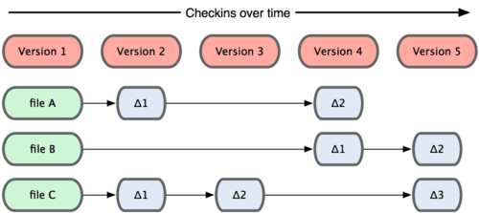
SVN Deltaspeicherung

Slide 45
Git: Bi-direktionale Brücke zu SVN
Befehl: git svn
Git als Client für einen Subversion-Server
lokalen Features von Git (lokale Branches, mergen, staging area, etc.) verwenden
Push auf Subversion Server
gute Möglichkeit Git in einem Unternehmen einzuführen

Slide 46
Weiterentwicklung von Git
Grundsätzlich kann jeder Git weiterentwickeln
Dazu gibt es ein „How to maintain Git“
Über die „Git mailing list“ kann man dann mit den Git Entwicklern in Kontakt treten
https://www.kernel.org/pub/software/scm/git/docs/howto/maintain-git.html
http://de.gitready.com/beginner/2009/03/02/where-to-find-the-git-community.html

Slide 47
Git Authentifizierung
Webserver Authentifizierung (Apache)
SSH (Secure Shell)

Slide 48
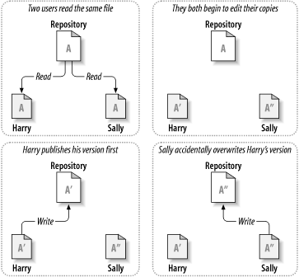
Das Problem verteilter Dateizugriffe
Das Problem
Harry und Sally bearbeiten die gleiche Datei zur gleichen Zeit
Harry speichert seine Änderungen zuerst
Sally überschreibt Harrys Version mit Ihrer
Änderungen von Harry nicht verloren da das VCS die Änderungen als Version ablegt
Aber keine der Änderungen von Harry in Sallys Version

Slide 49
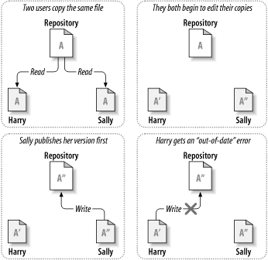
Das Problem verteilter Dateizugriffe
Die Kopieren–Ändern–Zusammenfassen-Lösung
Harry und Sally haben jeweils eine eigene Arbeitskopie des Dokuments
Beide Arbeiten an der selben Datei
Sally speichert ihre Version zuerst ab
Will Harry speichern, informiert ihn das System, dass seine Version nicht mehr aktuell ist

Slide 50
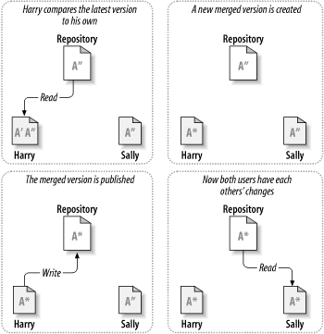
Das Problem verteilter Dateizugriffe
Die Kopieren–Ändern–Zusammenfassen-Lösung
Harry arbeitet mit Hilfe des VCS die Änderungen von Sally in seine Version ein
Danach publiziert er die zusammengeführte Version in das Repository
Sally kann nun die neue Version aus dem Repository laden

Slide 51
Das Problem verteilter Dateizugriffe
Konflikte
Ein Konflikt entsteht, wenn die beiden Änderungen von Harry und Sally kollidieren, also z.B. den gleichen Bereich eines Dokuments betreffen
Die kollidierenden Änderungen werden vom System gekennzeichnet
Nun ist es an den Menschen, diesen Konflikt z.B. in Absprache mit dem jeweils anderen Bearbeiter zu lösen

